Slide 1

IV CONGRESSO NAZIONALE IVAS
10 - 11 Novembre 2023

Slide 2
Definizione PVAD:
Short PIVC, Long PIVC, Midline
Riccardo Batistini
Infermiere specialist
Critical Care e Vascular Access
Ospedale S Donato Arezzo
AUSL Toscana Sud Est

Slide 3
Possiamo dire:
Durante la degenza in ospedale almeno al 70% dei pazienti è inserito un accesso venoso periferico.
Tra il 4% e il 28% di questi accessi non sono necessari.
Questa condizione aumenta del 50% nei pazienti che accedono al Pronto Soccorso, dove è spesso inserito per ogni evenienza.
Il 69% degli accessi venosi periferici sono associati a complicanze quali ostruzione, dislocazione o flebite che comportano almeno il 90% delle rimozioni, prima del termine del trattamento terapeutico o della sostituzione pianificata.
Australian Commission on Safety and Quality in Health Care Management of Peripheral Intravenous Catheters Clinical Care Standard – Maggio 2021 www.safetyandquality.gov.au (ultimo accesso 4 gennio 2022) Helm RE, Klausner JD, Klemperer JD, Flint LM, Huang E. Accepted but Unacceptable: Peripheral IV Catheter Failure. J Infus Nurs. 2019 May/Jun;42(3):151-164.

Slide 4
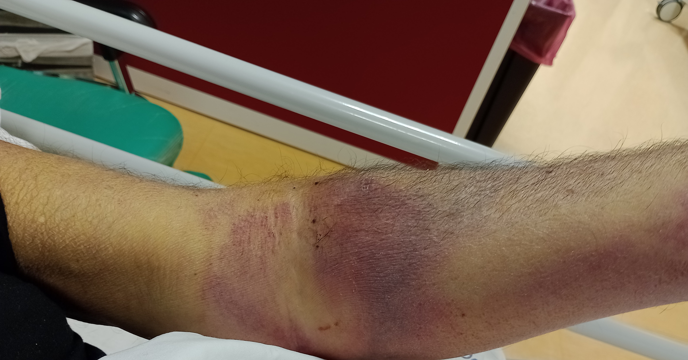
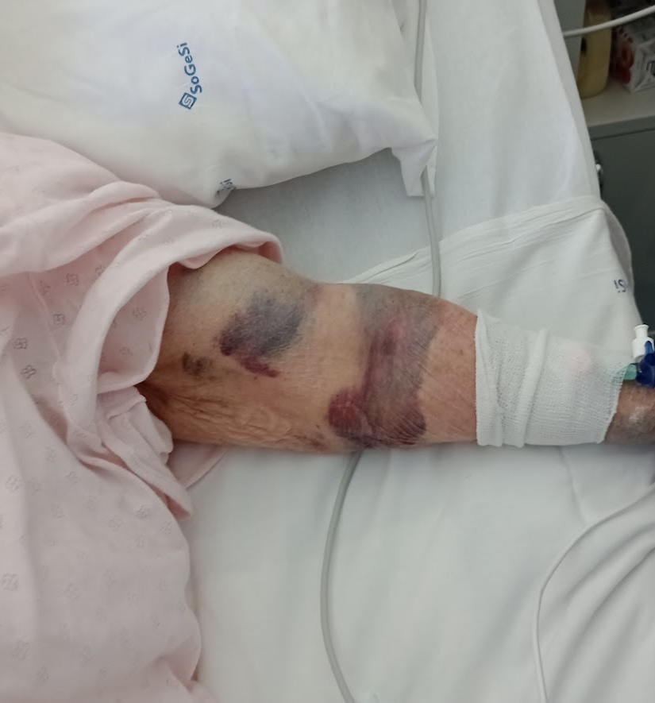
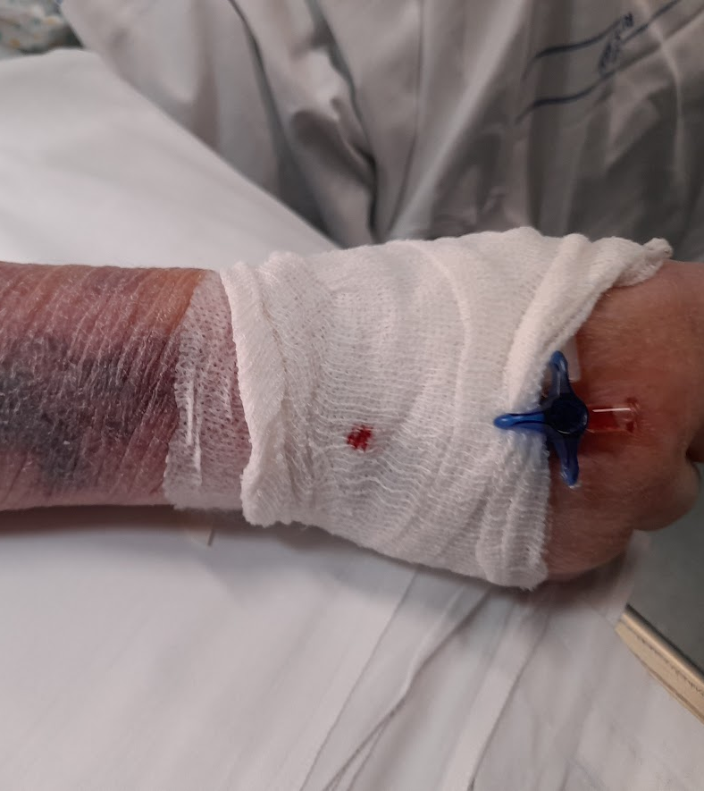
“L’appropriatezza definisce l’intervento giusto, al paziente giusto, al momento e per il tempo giusto, nel posto giusto e dal professionista giusto”
Principio dell’efficacia dell’appropriatezza, dimostrabile in base alle evidenze
Possiamo aggiungere :
se l’inserimento del primo accesso venoso periferico fallisce questo aumenta il rischio di futuri fallimenti negli inserimenti successivi.

Slide 5
Short PIVC (peripheral intravenous catheters)
Hanno lunghezza tra i 3 e i 6 cm, sono solitamente posizionati nelle vene dell'arto superiore (all'altezza della fossa antecubitale o al di sotto).
Cateteri periferici lunghi (long PIVC)
Si posizionano tra i s.PIVC e i Midline, con una lunghezza tra i 6 e i 15 cm, e vengono inseriti nell'avambraccio, nella fossa antecubitale o nella parte superiore del braccio. La punta distale termina prima di raggiungere l'ascella, in genere non oltre la metà superiore del braccio.
Definizione dei cateteri venosi Periferici: quello che troviamo
Midline
Hanno lunghezza tra i 15 e i 25 cm, vengono inseriti (con tecnica di Seldinger modificata) all'altezza della fossa antecubitale o al di sopra. La punta distale arriva generalmente all'ascella, anche se alcuni Midline possono entrare in zona infra/sovraclaveare (vena ascellare o vena succlavia)

Slide 6
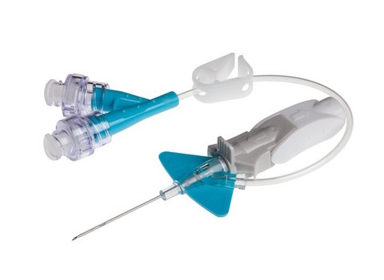
Definizione 2 :
I cateteri venosi periferici (PVAD) sono inseriti previa cannulazione delle vene superficiali o profonde delle estremità o della giugulare esterna con tecnica:
- a «vista» o in blind
- tecnolgia NIR (Infrarossi)
- ecoguidata per le V. profonde
ERPIUP 2021
Sono suddivisi in 3 grandi categorie:
- Cateteri intravenosi periferici (shortPIVC);
agocannula e cannula integrata
- Cateteri periferici lunghi (LPC/ long PIVC).
- Cateteri Midline (MC);
- Si definiscono «periferici» tutti i cateteri in cui la punta non arriva in AD, VCS o Inf

Slide 7
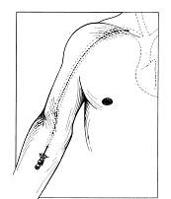
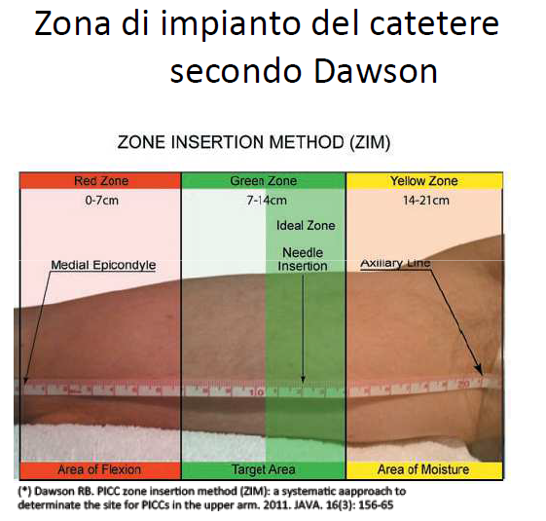
RCN Standard for infusion therapy 2010
LG/Raccomandazione vene superficiale vene profonde
Il VAD periferico deve essere utilizzato con calibro in Gauge minore e lunghezza più corta per adattarsi alla vena e consentire la terapia prescritta.
Regola 1/3 dell’occupazione del vaso,
PIVC short: utilizzare la vene dell’avambraccio evitare mano e fossa antecubitale
PIVC long : basilica avambraccio o terzo medio del braccio con tecnica ecoguidata
Midline (MC) : terzo medio del braccio con tecnica ecoguidata
ERPIUP 2021

Slide 8
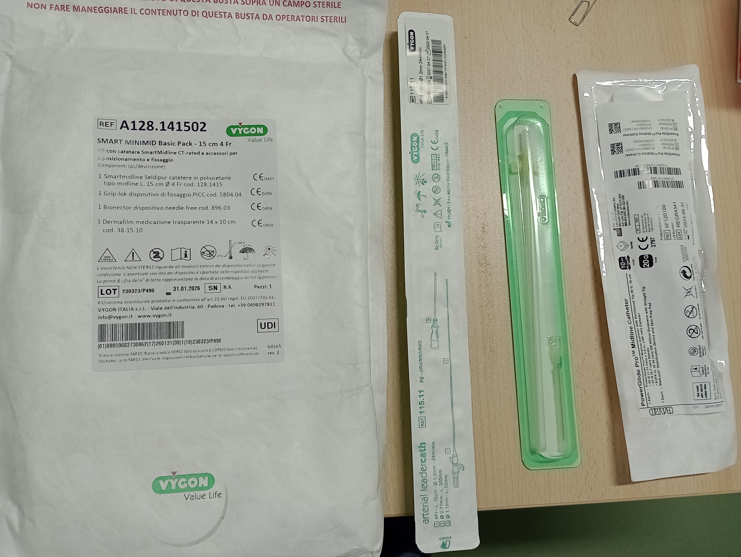

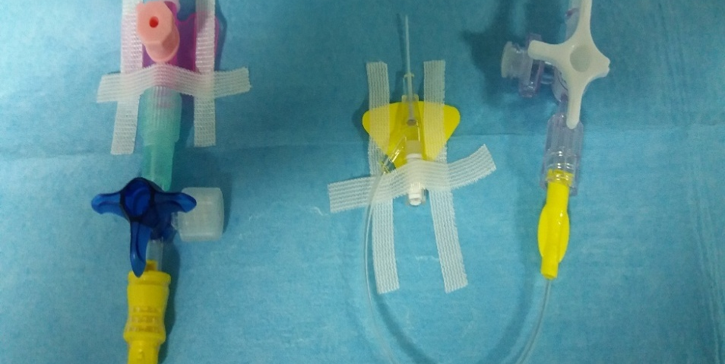
Caratteristiche fisiche
Materiale :
Teflon e Polietilene hanno una maggiore rigidità
Poliuretano maggiore biocompatibilità
Caratteristiche POWER
Cannule Corte : agocannula
Cannule corte Integrate: razionale
- aumentano la stabilità;
- riducono la dislocazione;
- riduzione della contaminazione

Slide 9
Diametri dei cateteri
Il calibro interno e la lunghezza vanno ad impattare sul flusso infuso
Corrispondenza imprecisa tra French e Gauge
G: calibro intertno
5 Fr
5 Fr
16 G
Fr: calibro esterno
Sezione di catetere
in silicone
Sezione di catetere in poliuretano

Slide 10
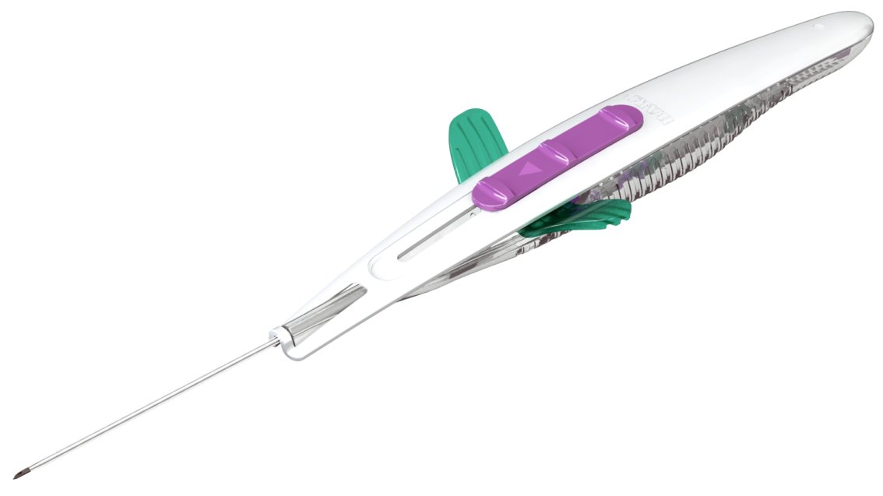
Tecnica Impianto
Short PIVC:
Tecnica a vista o blind
Tecnica con utilizzo INR
Long PICV e MC:
Seldinger diretta→ LPIVC
Seldinger Modificata (MST)→ MC
Seldinger Accellerata (AST)→ LPIVC
POWER GLIDE può essere blind e AST

Slide 11
Timing per la scelta dei PIVC
24-48 ore PIVC short
2-7 giorni intraospedaliera cannule integrate
>1 settimana PICV long intraospedaliera
>1 settimana utilizzo extraospedaliero Midline
ERPIUP 2021

Slide 12
Nuova prospettiva del VAD periferico:
Long PIVC o ‘mini-midline’
Cannule periferiche lunghe (mini-midline)
  Inserite per via ecoguidata in vene dell’arto superiore (rapido accesso)
  Posizionamento più semplice e più rapido rispetto ai Midline
  Utilizzo in emergenza/urgenza
  Durata fino ad un max. di 3-4 settimane
  Corso di Formazione breve

Slide 13
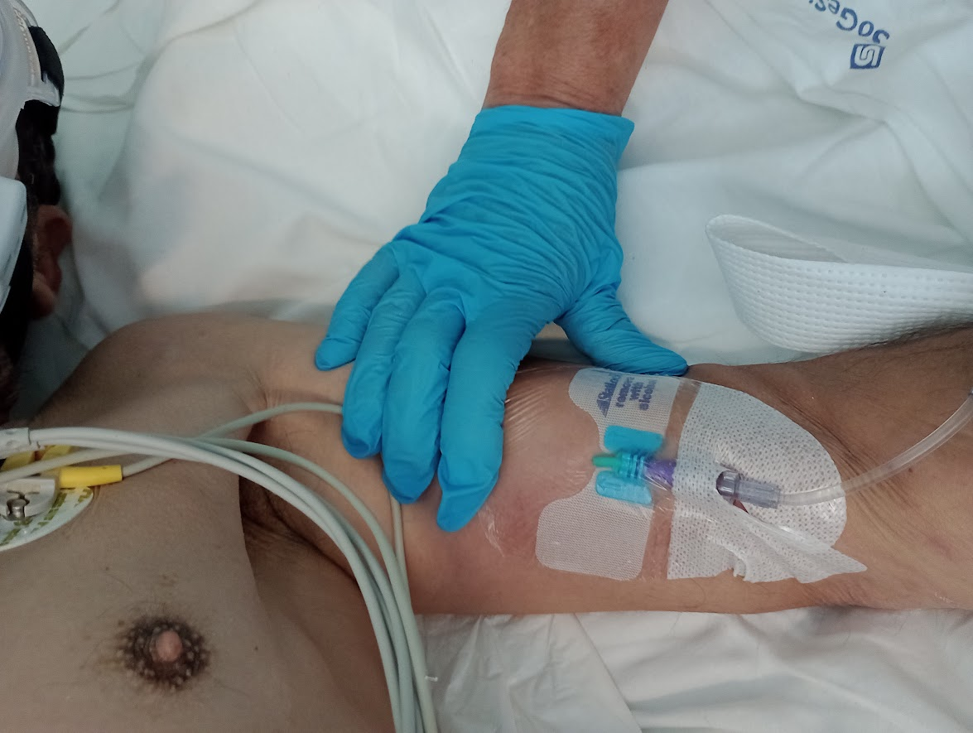
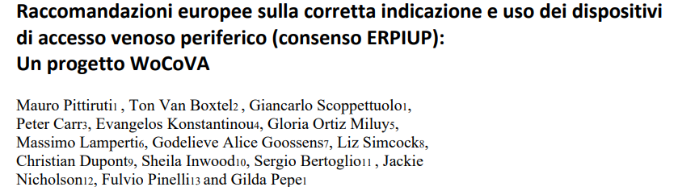
Vantaggi delle Long PIVC
Queste caratteristiche spiegano il crescente successo delle Long PIVC nella pratica clinica: sono meno costose rispetto ai MC e hanno una performance clinica superiore alle Short PIVC
Le Long PICV sono anche una buona alternativa nei pazienti critici con sepsi, se non vi è una specifica indicazione alla linea centrale

Slide 14
Approccio Proattivo: quando? se il dispositivo per accesso venoso è veramente necessario
Le procedure aziendali e i protocolli operativi devono prevedere un algoritmo di scelta , basato su una valutazione preventiva delle necessità del paziente in termini di accesso venoso anche in :
  E’ una situazione di emergenza o elezione ?
  Occorre una via centrale o periferica ?
  Solo in ambito intra-ospedaliero o anche extra ?
  Per quanto tempo ?
  Quali vene sono disponibili ?
  Quale VAD assicura la performance richiesta ?
  Paziente Pediatrico? Attivazione Anestesista analgosedazione !!!

Slide 15
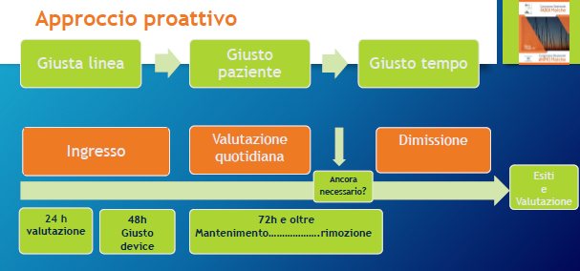

Slide 16
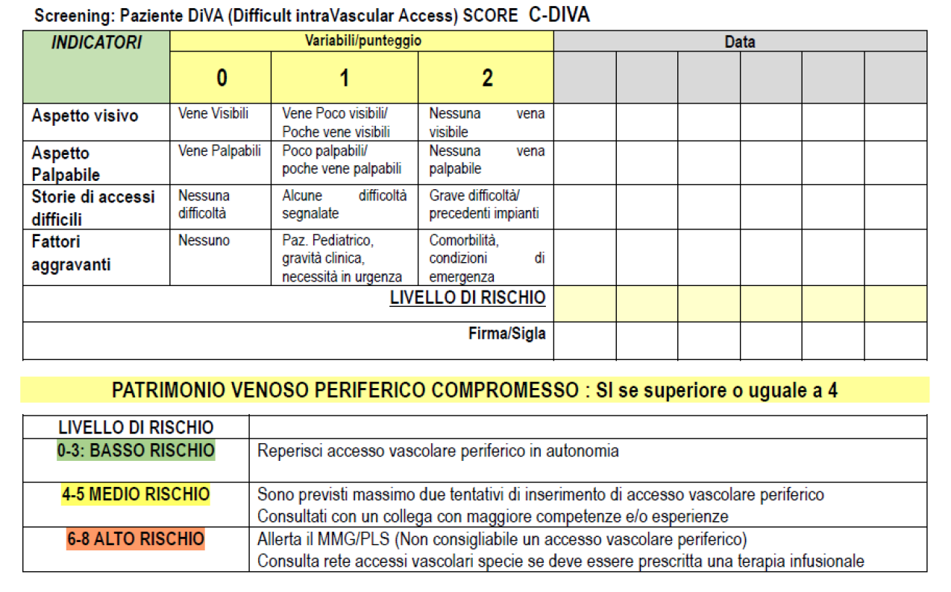
Identificazione di accesso venoso difficile
Difficult IntraVascular Access
C-DIVA Score

Slide 17
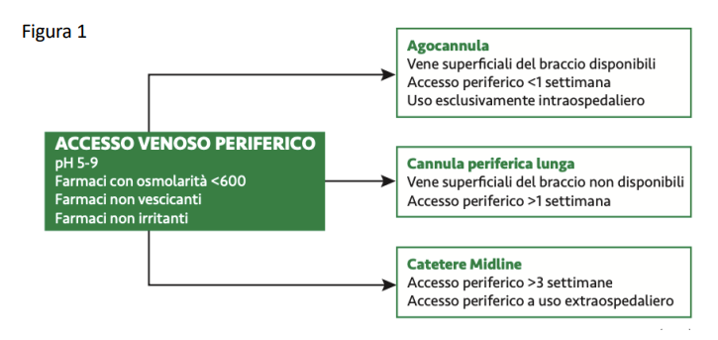
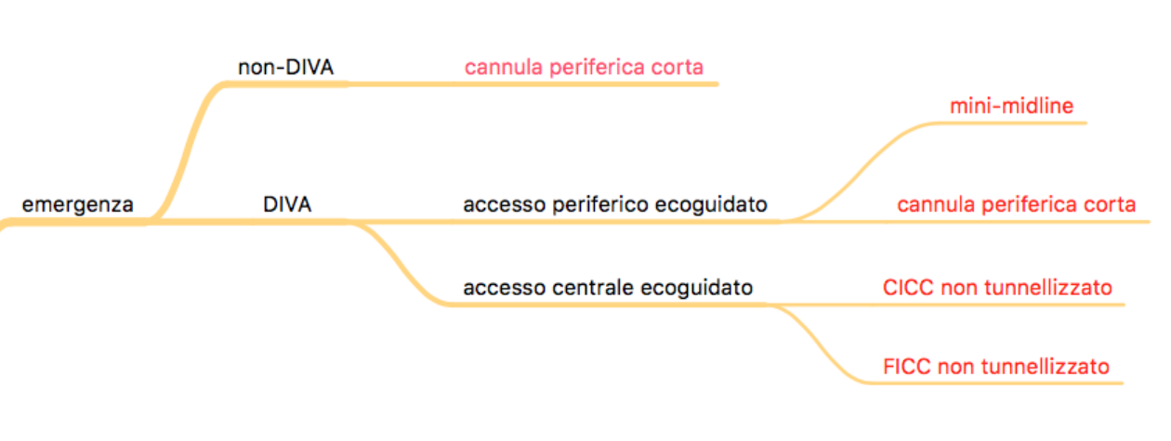
Approccio Proattivo per preservare il Patrimonio Venoso
Algoritmo decisionale
C-DiVA

Slide 18
Valutazione
Valutazione oggettiva con C-DIVA score
Algoritmo decisionale DAV Expert
ATTIVAZIONE VAT
RISPOSTA
Attivazione risorsa Interna (competenze Livello1)
Attivazione VAT
Cut off: DIVA> = 4 + Algoritmo decisionale

Slide 19
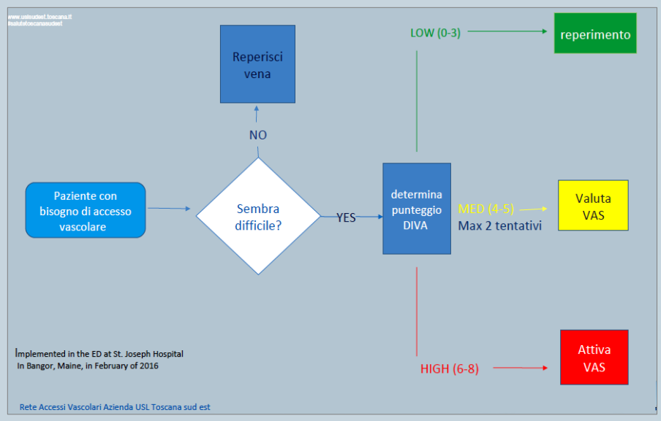
FLOW CHART DECISIONALE

Slide 20
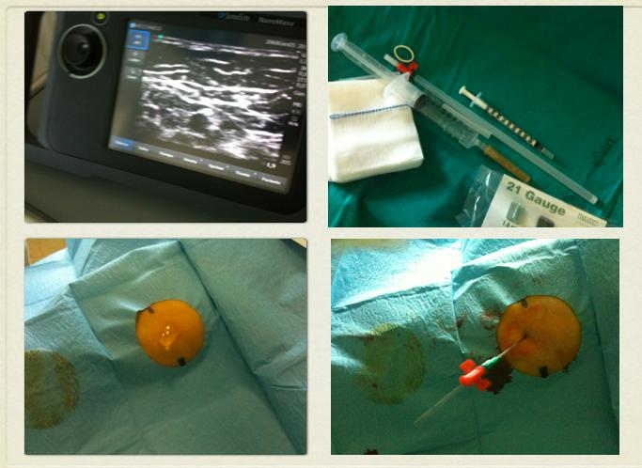

1. Non più di 2 tentativi per ciascun operatore;
2. Non superare il numero complessivo di 4 tentativi di venipunture
3. Eseguire attenta valutazione clinica discutendo le varie opzioni con il team VAT
RAZIONALE
Tentativi multipli comportano:
dolore, ritardo terapia, aumento costi, aumento complicanze
futura possibilità di valido VAD ⬇
Tecniche di visualizzazione riducono il numero di venipunture nel paziente DiVA
Raccomandazioni Approccio Proattivo

Slide 21
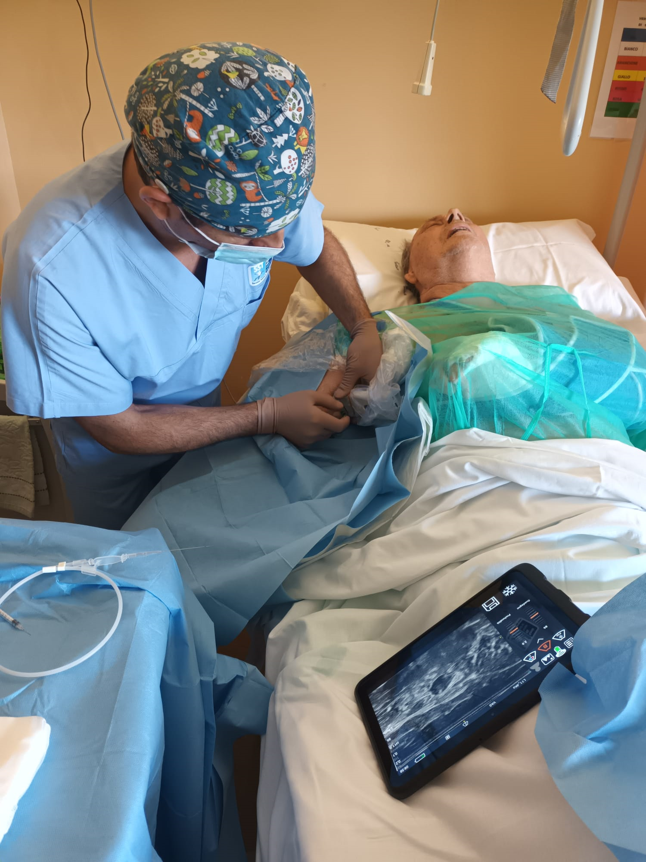
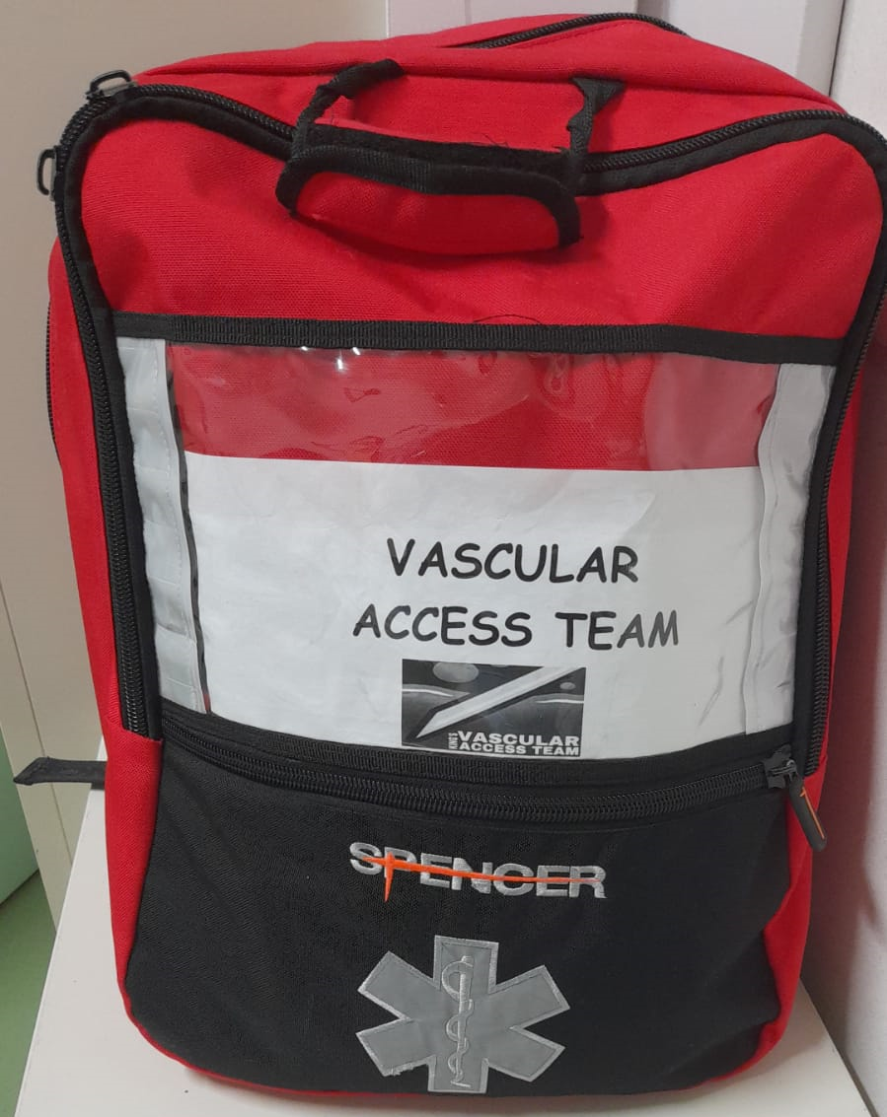
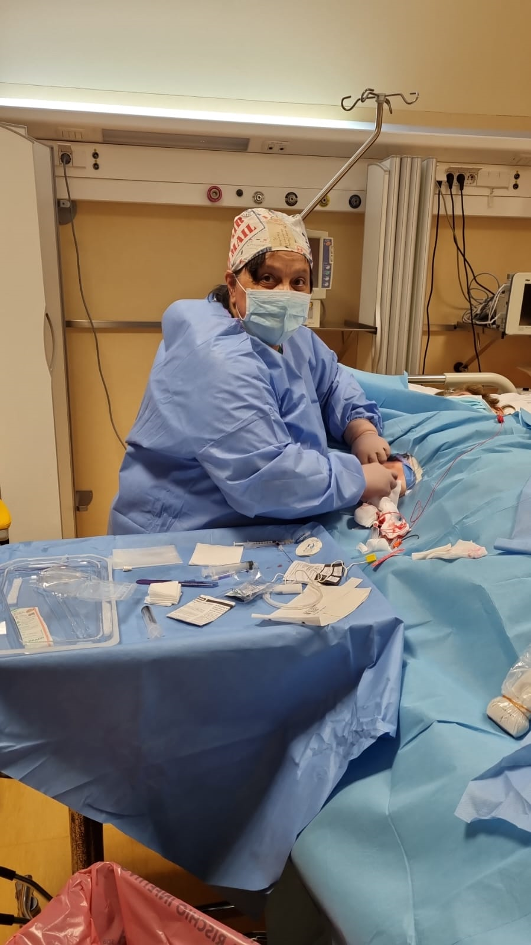
Dove ?
DEU / PS
Radiologia / TC
Degenza

Slide 22
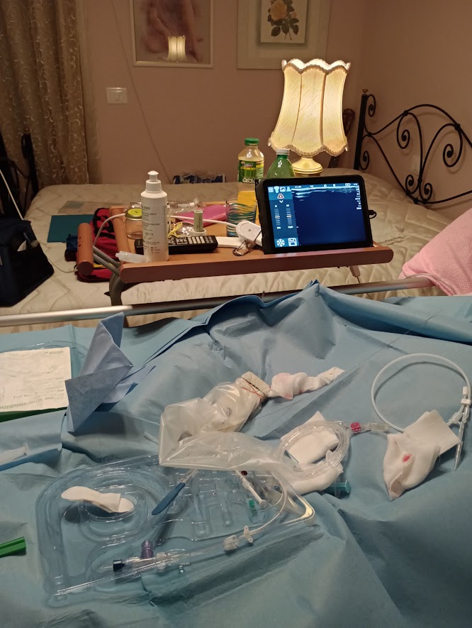
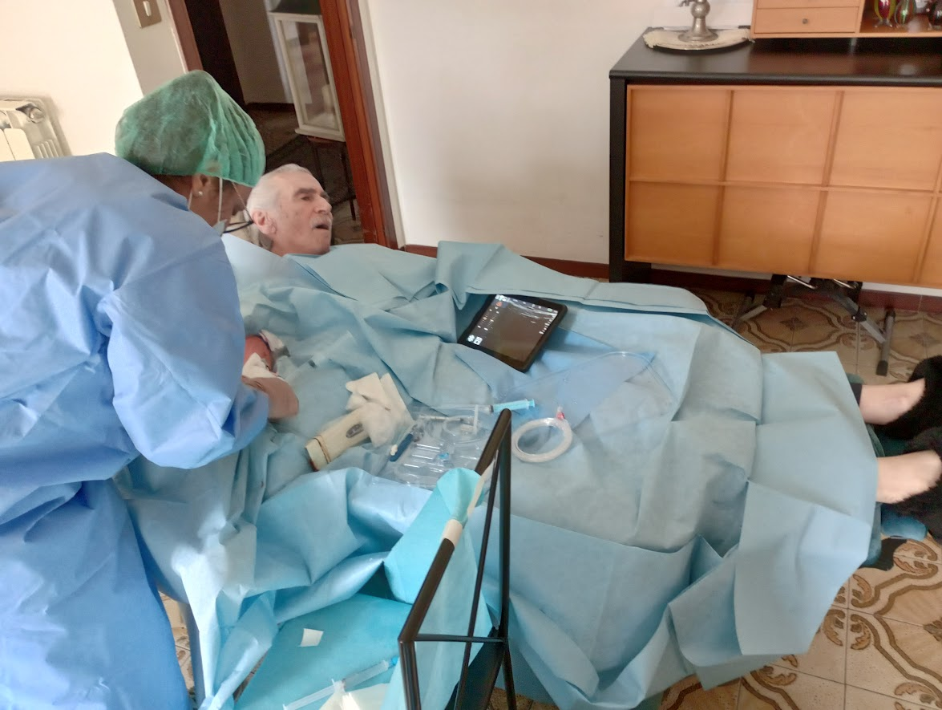
Extraospedaliero
Territorio / Residenze sanitarie
Cure palliative

Slide 23
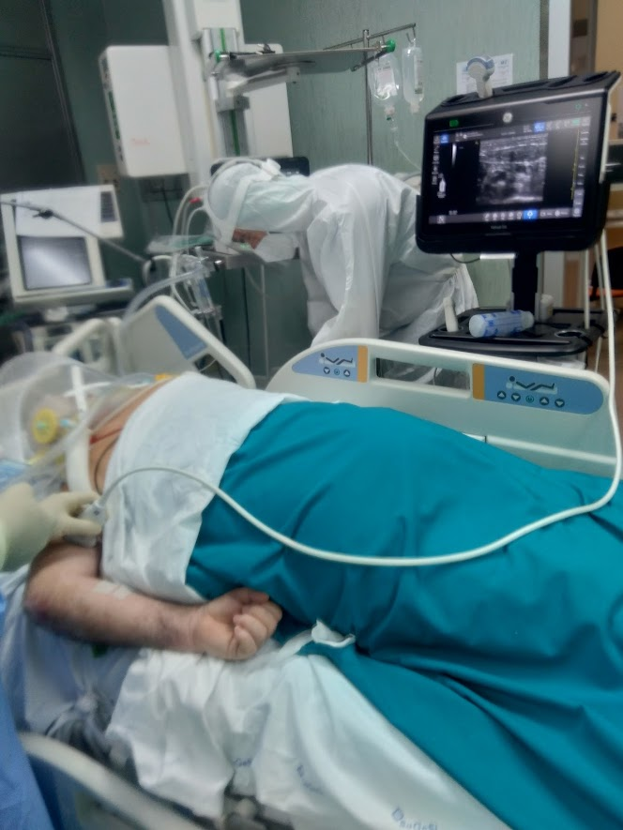
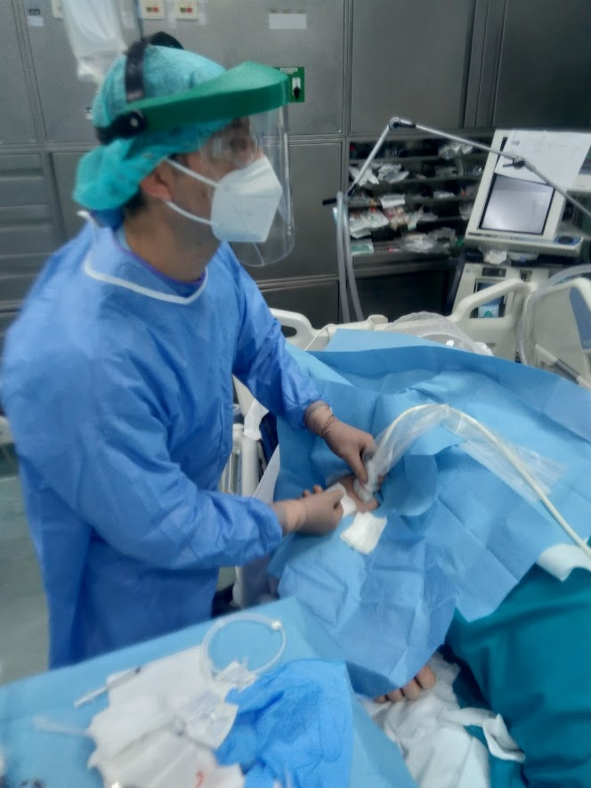
Emergenza COVID +:
1184 impianti nella Aree COVID
VAD di tipo Midline e Long PIVC
Setting di:
Terapia Intensiva e SubIntensiva
MMI (COVID 0,1,2)
Pneumologia e UTIP
Bolla COVID di PS e Med Urgenza

Slide 24
Attenzione: nella realta…
La performance del dispositivo è correlata al tipo di utilizzo effettuato:
Infusioni multiple
Farmaci
Prelievi
Lavaggio
Questo va ad impattare negativamente sulla perfomance, la durata e comparsa di complicazioni

Slide 25

Strategia Aziendale – Rete Accessi Vascolari
Corso di formazione aziendale sulla corretta gestione di dei VAD :
Approccio Proattivo (algoritmo e C DIVA Score)
Riconoscimento VAD
Corretto utilizzo
Corretta gestione
• Riconoscimento precoce di eventuali complicazione per contattare VAT
• Comitato multidisciplinare Rete Accessi Vascolare Aziendale

Slide 26
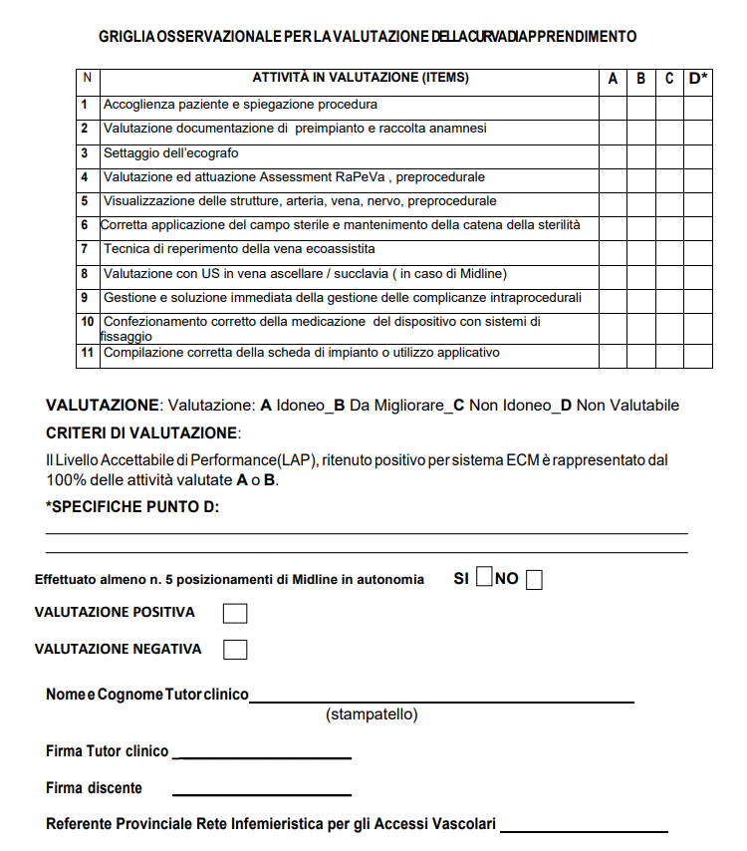
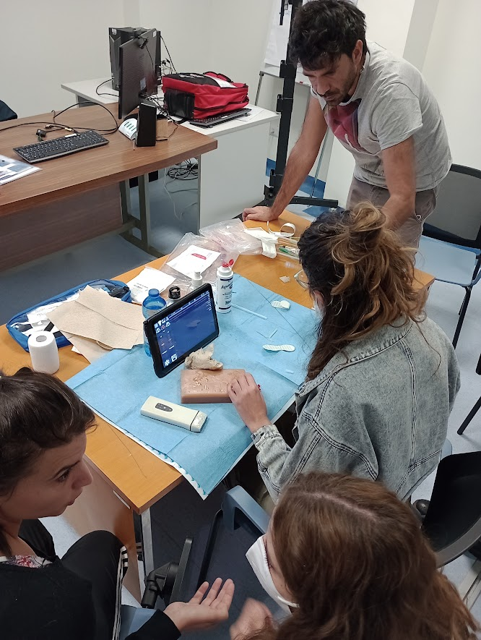
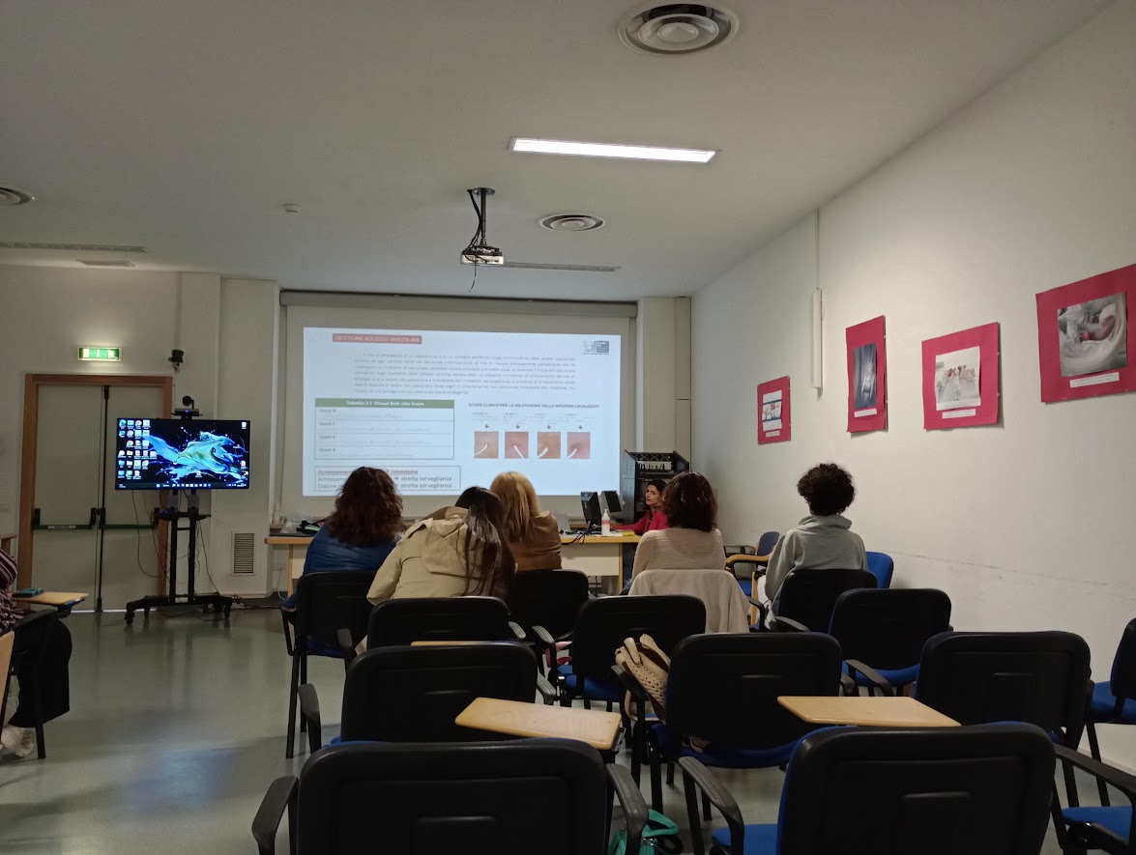
Diffusione competenza di Livello 1 (competenza tecnica ecoguidata per cannule lunghe)
Formazione breve prevede on the job per la curva di apprendimento e raggiungimento della performance
Obtv: 2 operatori per setting operativo e territorio / Cure palliative

Slide 27
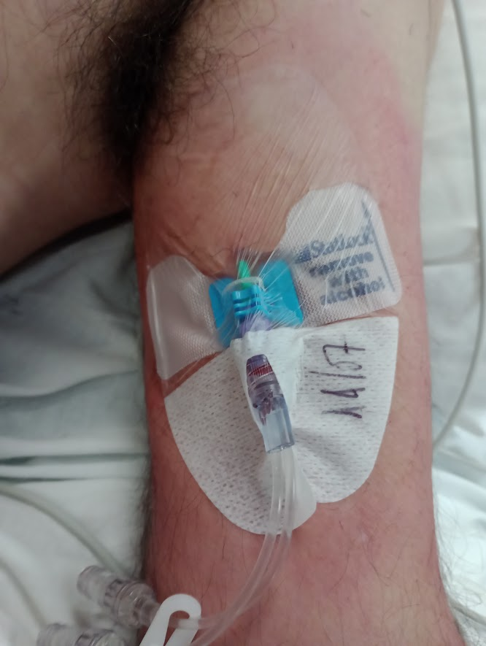
Caso clinico
…3 mesi dopo
Giorno di impianto di PICC
Ancora presente VAD funzionante
Effettuato CUS: negativa
Posizionato PICC arto controlaterale
«…..MI CI SONO TROVATO BENE…»
DH Ematologia
Uomo 75 anni
Forma di Leucemia cronica
Quesito clinico per richiesta :
Patrimonio venoso compromesso C-DIVA > 4
VAD medio termine PICC, per prelievi e trasfusioni
Giorno dell’impianto in anamnesi presenza di trombosi AD da consulenza cardiologica
→ Scelta di posizionamento cannula lunga tipo Power Glide con tecnica ecoguidata, in attesa di nuova consulenza cardiologica

Slide 28

Obiettivo finale
Riduzione delle venipunture
Impianto di VAD appropiato in relazione al piano di cura
Il peggior nemico
Maggior confort del paziente

Slide 29
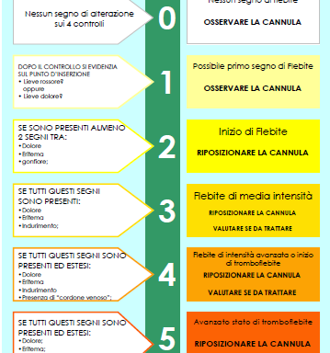
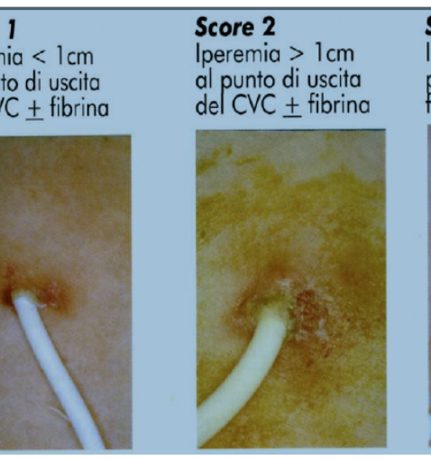
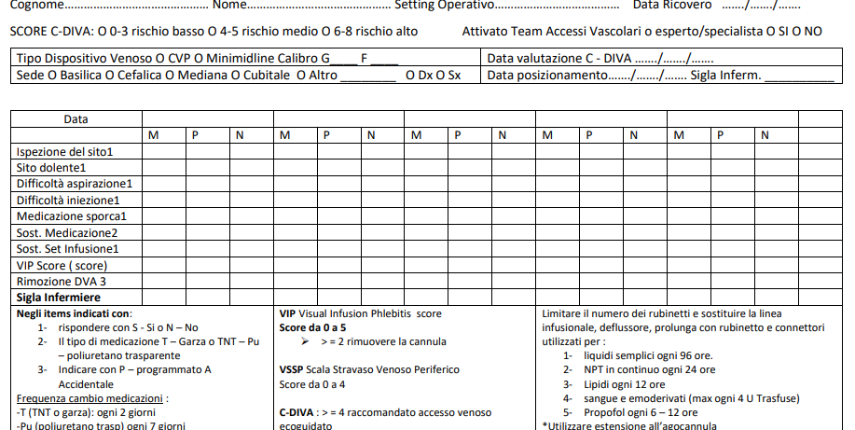
IMPORTANTE:
Management dei VAD con check di sorveglianza e controllo con score oggettivi
VIP: Visual infusion phflebitis
VES: Visual Exit Score
Valutare il sito di uscita dei PVAD corti almeno ad ogni turno e almeno ogni giorno per le LPC e i MC, e valutare eventuali anomalie locali attribuendo all’exit site un punteggio secondo una scala visiva

Slide 30

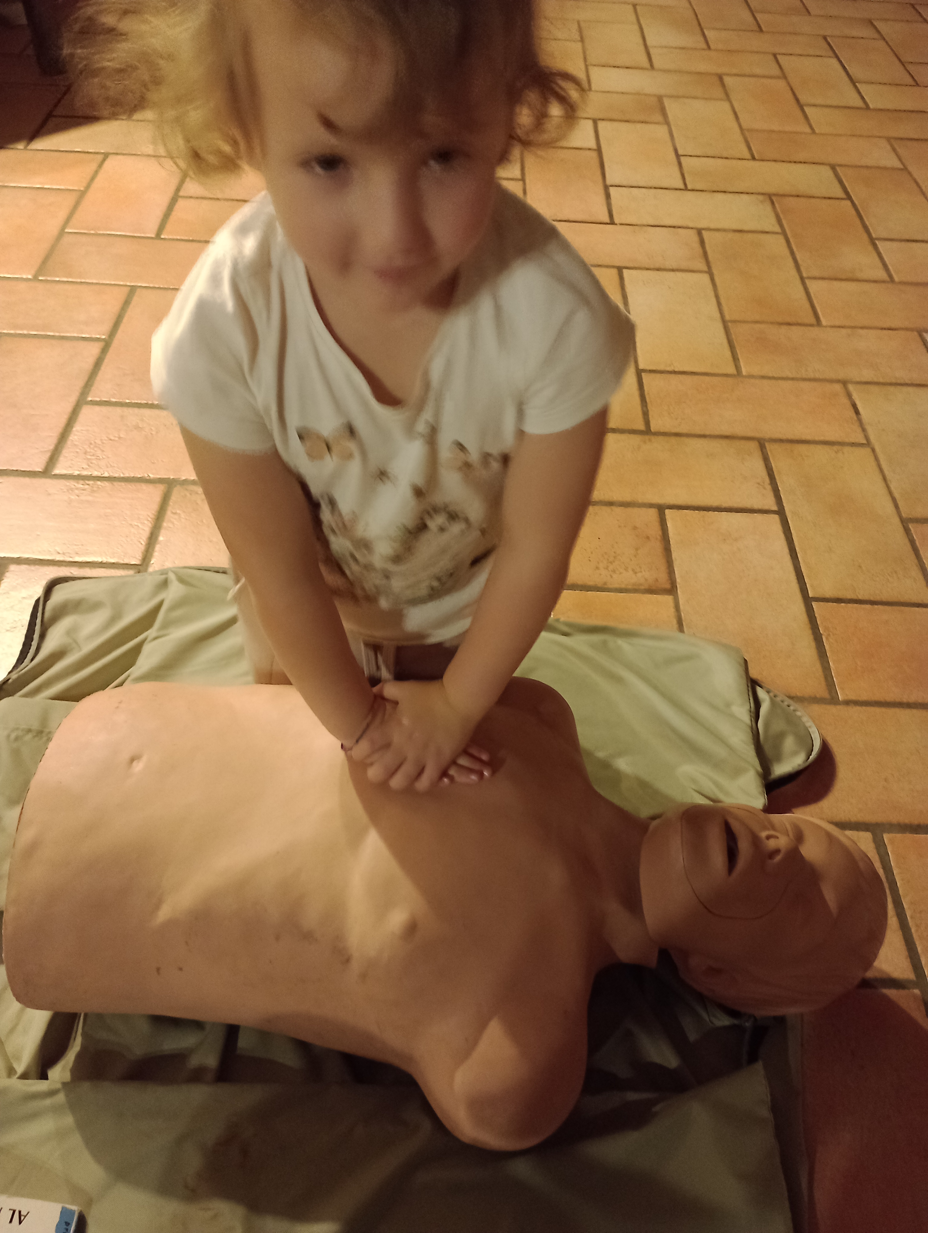
Grazie per l’attenzione
riccardo.batistini@uslsudest.toscana.it
Educare sempre…..

